Slide 1
Il Lungo VIII secolo Franchi e Longobardi

Slide 2
La fine del regno longobardo. Il progetto del papa.
Nel 754, oltre che rex Francorum, Pipino, insieme con i suoi figli Carlo e Carlomanno, era stato consacrato dal papa Stefano II anche patricius Romanorum, un titolo che in precedenza era stato portato dai funzionari bizantini, in primo luogo dall'esarca d'Italia.
Assegnandolo ai sovrani franchi, il papa aveva voluto indicare la sua volontà di coinvolgerli nella speciale tutela verso la città di Roma, il suo territorio e la sua chiesa.
Si trattava di un'esplicita usurpazione di prerogative che appartenevano all'imperatore, di cui l'esarca e gli altri funzionari erano i rappresentanti in Italia.

Slide 3
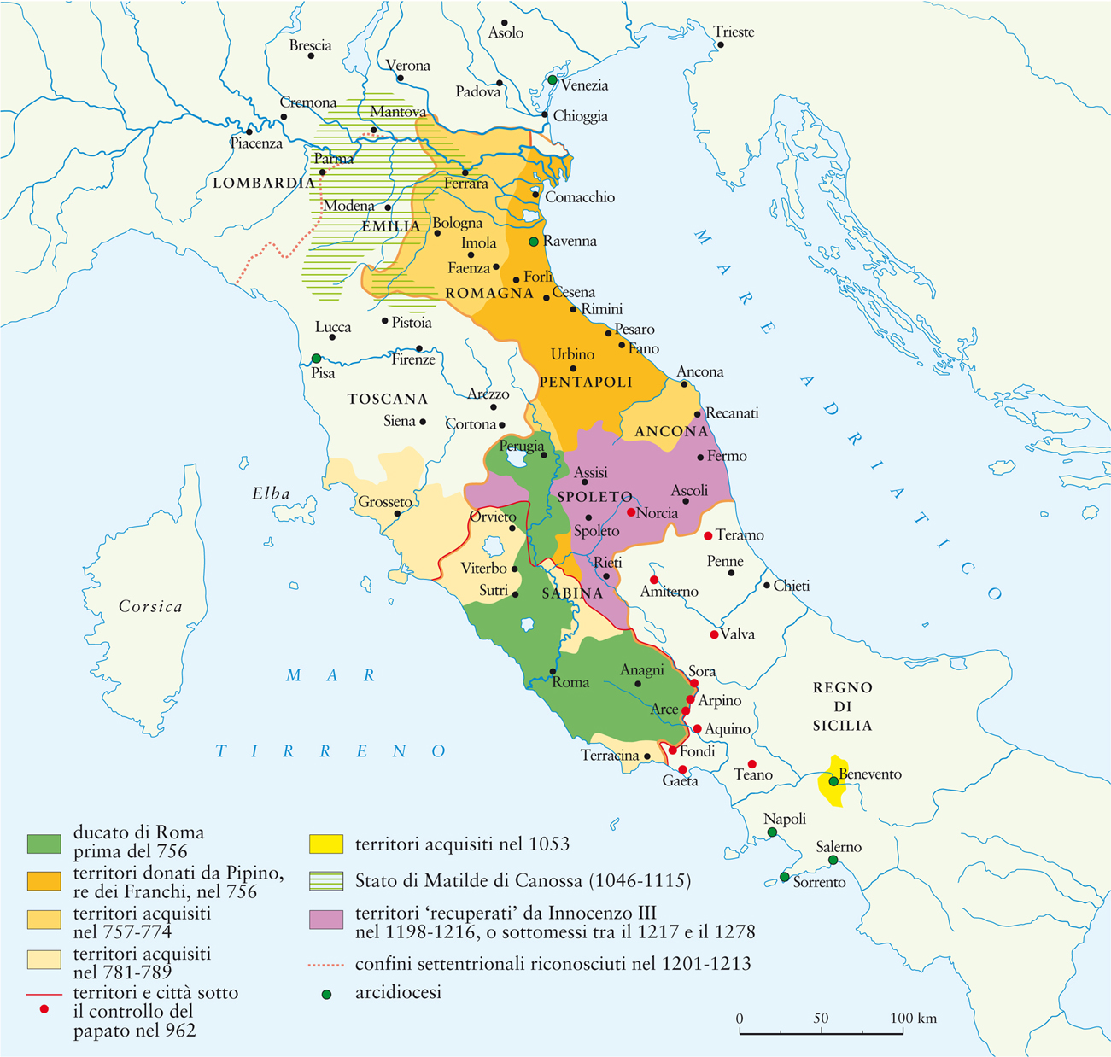
Il progetto del papa.
Nel 750 l’Esarcato di Ravenna era caduto nelle mani dei Longobardi e il ducato di Roma fu assoggettato al pagamento di un tributo, che equivaleva a riconoscere il suo inserimento del regno longobardo.
754: papa Stefano II si reca nel regno dei Franchi per chiedere l’appoggio di Pipino contro i Longobardi.
755 e 756: due campagne militari di Pipino sconfiggono i Longobardi, ma i territori conquistati nel 750 non sono restituiti ai Bizantini, ma al papa.
Si forma il primo abbozzo territoriale del patrimonium sancti Petri, secondo un accordo tra Pipino e il papa.

Slide 4
Desiderio e Stefano III
Negli anni successivi con il re Desiderio (757-774) vi furono altre crisi con Roma: secondo il papa il re longobardo rifiutava di ‘restituire’ al papa le terre dell’Italia centrale che il papa proclamava appartenere alla Chiesa di Roma:
in quanto erede politica dell’impero nell’ex-Italia bizantina
in quanto sancta Dei ecclesia reipublicae Romanorum, ‘santa chiesa di Dio dell’impero dei Romani’, come si esprime una fonte ufficiale romana, il Liber Pontificalis
In questo contesto:
Redazione a Roma del Constitutum Constantini (La donazione di Costantino), un documento falso secondo il quale il papa era nominato dall'imperatore – che si apprestava a trasferirsi nella sua nuova capitale, Costantinopoli – suo erede in Occidente.

Slide 5
Il Constitutum Constantini
Nel Constitum Constantini Costantino proclamava papa Silvestro erede dell’impero in Occidente.
La forza della polemica a favore delle immagini.

Slide 6
770: la lettera di Stefano III a Carlo Magno e Carlomanno, figli di Pipino III
Ai figli signori eccellentissimi, Carlo e Carlomanno re dei Franchi e patrizi dei Romani da parte del papa Stefano.
Ci è stato riferito, cosa che abbiamo appreso con grande dolore nel cuore, che Desiderio re dei Longobardi, cerca di persuadere le eccellenze vostre affinché uno di voi due fratelli prenda sua figlia in moglie. Se le cose stanno davvero così questa è piuttosto un’unione diabolica e pare non un’unione matrimoniale ma un consorzio nequissimo, dal momento che da più parti sappiamo, come recita la storia della divina scrittura, che l’ingiusta unione con una donna straniera (per aliene nationis iniustam copulam) non è ammessa dagli ordini divini e reca con sé il peccato.
Quale stoltezza, eccellentissimi figli, grandi re, è mai questa, e a stento posso descriverla: che la vostra nobile gens dei Franchi, che risplende al disopra di tutte le genti, e che la vostra prole splendida e nobilissima generata dalla vostra potenza regale sia inquinata dalla perfida e – che Dio non voglia – fetentissima gente dei Longobardi, che non è nemmeno enumerata nell’elenco delle genti e la cui origine deriva certamente da una stirpe di lebbrosi!
Non vi è nessuno di mente sana che possa dubitare che dei re così celebri possano essere implicati in un tanto abominevole e detestabile contagio. Quale unione vi può essere tra le tenebre e la luce? Quale unione tra un fedele e un’infedele?

Slide 7
E tanto più, mitissimi re, istituiti da Dio, che già per volontà e desiderio di Dio voi siete congiunti in unione legittima, approvata da vostro padre, avendo sposato, come fanno i re famosi e nobilissimi, delle bellissime donne che vengono dalla vostra stessa patria, cioè dalla stessa nobilissima gente dei Franchi. E perciò è opportuno che voi restiate con loro uniti; certo non potete, dopo averle lasciate, sposarvi con altre mogli e inquinare il vostro sangue con donne straniere.
E tanto più che nessuno tra i vostri antenati, cioè né vostro nonno, né bisnonno, né vostro padre prese la propria moglie da un altro regno o da una nazione straniera; chi della vostra nobilissima stirpe oserebbe contaminarsi o mescolarsi con l’orrida gente dei Longobardi, come io stesso ora vi dico e come anche Dio vi dice, chi oserebbe inquinarsi con una gente tanto orribile? Per questo motivo nessuno che sposi una donna straniera, ne sortirà incolume! Riconoscete – vi chiedo – quanti e quali potenti, rifiutando i precetti di Dio, hanno preso delle mogli straniere e seguendo la volontà dei popoli delle donne straniere, sono stati spinti a eccessi e ad abusi irrimediabili (…).
Non vi si addice compiere un tale peccato, voi che siete fedeli alla legge di Dio, né corrompere altri che vi possano imitare: queste sono azioni da genti pagane; tenetevene lontani voi che siete perfettamente cristiani e siete ‘una stirpe santa e regale di sacerdoti’.
Ricordate quanto vi dico e considerate che siete stati unti con l’olio santo dalla mano del vicario del Pietro e siete stati santificati dalla benedizione celeste. Dovete stare attenti: non siate implicati in un reato così grave.

Slide 8
774
Nel 771 il fratello di Carlo Magno – Carlomanno - che aveva regnato insieme a Carlo Magno dal 768 (morte di Pipino), muore; la sua vedova e i suoi figlioletti si rifugiano presso re Desiderio a Verona.
Nel 774 Carlo assedia a lungo Pavia, sconfigge Desiderio e deporta in Francia, presso il monastero di Corbie, il re, sua moglie Ansa e una sua figlia (non si sa quale). Di tutti loro non si ha più notizia.
Nel 774, Carlo unisce al suo titolo quello di rex Langobardorum

Slide 9
774: conseguenze
Dopo la conquista franca del regno longobardo si scontrano due diverse concezioni del futuro politico italiano, l'una di parte papale e l'altra di parte franca.
Il tracollo bizantino nei decenni precedenti il 774 e la necessità di resistere ai Longobardi avevano portato i papi a considerarsi i veri successori degli imperatori in Italia, gli eredi dell'unico vero governo legittimo, quello romano.
C'era, nella posizione papale, al tempo stesso il riconoscimento di un legame forte e diretto con Roma e l'Italia non longobarda e, più vagamente, un'aspirazione a ricoprire un ruolo decisivo nell'intero assetto italiano

Slide 10
774: conseguenze
Il papa Adriano I (772–795) intendeva relegare i Franchi al nord, per affidare loro il controllo delle regioni dove la forza dell’aristocrazia longobarda appariva più difficile da contenere, mentre l'Italia centrale – a sud della linea che da Luni a ovest andava alle bocche della Magra a est – doveva passare sotto il dominio di san Pietro e della chiesa di Roma.
In un primo tempo sembrò possibile realizzare questo progetto, perché molti grandi longobardi, fra i quali il duca di Spoleto, si sottomisero ad Adriano.
Ma la forza militare franca si rivelò capace di calamitare intorno a sé tutte le realtà politiche regionali, sia ex-bizantine (Esarcato e Pentapoli) sia longobarde (Spoleto), cosicché il regno longobardo sotto i Franchi conservò gli ampi confini che aveva assunto negli ultimi tempi prima della discesa di Carlo.

Slide 11
Gli esordi del regno dei Franchi in Italia
776 rivolta degli aristocratici in Friuli e nel Veneto (rivolta di Rotgaudo), che avevano cercato di collegarsi con il duca di Benevento, che aveva salvato il Mezzogiorno dalla conquista franca e si era alleato con i Bizantini, sognando un'impossibile rivincita nel figlio di Desiderio – Adelchi-, che si era rifugiato a Bisanzio.
La rivolta viene soffocata, i patrimoni dei ribelli confiscati.
Al nord, la classe dominante longobarda venne rapidamente a patti con i Franchi: in una prima fase però, i duchi, espressione della grande aristocrazia longobarda, furono sostituiti, nel giro di qualche decennio, da nuovi ufficiali pubblici, detti comites (conti) che erano in larga maggioranza di provenienza transalpina.
Un ristretto gruppo di franchi si stabilì in Italia. Anche le cariche vescovili furono affidate a individui di origine franca; la carica di abate dei principali monasteri regi fu di norma ricoperta da Franchi.
Nel 781, infine, Carlo nominò suo figlio Pipino re dei Longobardi, accentuando il carattere autonomo del nuovo regno all'interno della grande dominazione franca.

Slide 12
Il papa è inglobato nel regno
Al papa rimasero il ducato romano, parte della Sabina e della Tuscia meridionale e il ducato di Perugia.
Su Ravenna e sulla Pentapoli – che erano state incluse nella promissio carisiaca, solennemente confermata da Carlo a Roma, nella Pasqua del 774 – le sue pretese ricevettero invece un riconoscimento teorico e intermittente.
Tutta la dominazione papale conservava un profilo incerto.
Chiara era solo la sua subordinazione al superiore potere di Carlo; per il resto essa, se non era più il patrimonium sancti Petri, ossia il complesso di
proprietà fondiarie delle chiesa romana, non era però ancora in nessun modo classificabile come uno ‘stato’.
E con questo suo carattere istituzionale ibrido
convisse per secoli.

Slide 13
L’Italia meridionale
Al sud l'antico ducato longobardo di Benevento, che comprendeva buona parte dell'Italia meridionale continentale, sfuggì alla conquista franca nonostante le ripetute campagne di Carlo, Pipino e dei loro successori.
Il suo duca, Arechi, genero di Desiderio, prese il titolo di princeps Langobardorum, esprimendo così la sua volontà di proseguire la tradizione politica dei re longobardi di Pavia.
La Langobardia minor – ossia il principato di Benevento – rimase così ai margini dell'Europa dominata dai Franchi.
Su di essa esercitò un'influenza via via crescente Bisanzio, dalle terre italiane che le rimanevano: la Sicilia, la Sardegna e le città costiere campane (Napoli, Gaeta, Amalfi).

Slide 14
La posizione ambigua della Venetia
In posizione particolare si trovò la Venetia, ossia il ducato veneziano ( Venezia-città ancora non esisteva).
Il territorio venetico era formalmente un ducato bizantino, mai incluso nel regno longobardo; dall'epoca della crisi iconoclasta il ducato si era reso quasi indipendente, sotto un duca eletto dal clero e dai tribuni, gli esponenti principali dell'aristocrazia locale.
Caduto il regno, la Venetia seppe mantenersi in equilibrio tra le due aree politiche principali - franca e bizantina -, irrobustendo progressivamente la propria indipendenza, sia pure al prezzo di una teorica sottomissione a Bisanzio.
Questa situazione fu riconosciuta ufficialmente nell'812 dalla pace di Aquisgrana, che assegnava la Venetia alla sfera d'influenza dell'impero orientale. Dalla sua posizione di intermediaria naturale fra est e ovest, e dalla modestia della sua estensione in terraferma, il ducato veneziano fu spinto a intensificare la sua attività marittima.
Notes:
Agli inizi del secolo IX mercanti veneziani erano presenti in Siria e in Egitto, oltre che, naturalmente, a Bisanzio e nelle altre grandi città portuali dell'impero.

Slide 15
Università degli Studi di Padova

